Slide 1
Zoom ਖਾਤਾ ਬਣਾਉਣਾ ਅਤੇ ਮੀਟਿੰਗ ਨਿਰਧਾਰਤ ਕਰਨਾ
iCON ਡਿਜੀਟਲ ਸਿਹਤ ਸਾਖਰਤਾ, 2022
(ਲੇਖਕ ਅਗਿਆਤ, n.d.)

Slide 2
ਪ੍ਰਵਾਨਗੀਆਂ
ਇਹ ਡਿਜੀਟਲ ਸਿਹਤ ਸਾਖਰਤਾ ਪਾਠਕ੍ਰਮ ਬ੍ਰਿਟਿਸ਼ ਕੋਲੰਬੀਆ ਯੂਨੀਵਰਸਿਟੀ ਦੇ ਅੰਤਰ-ਸਭਿਆਚਾਰਕ ਆਨਲਾਈਨ ਸਿਹਤ ਨੈੱਟਵਰਕ (iCON) ਦੁਆਰਾ ਤਿਆਰ ਕੀਤਾ ਗਿਆ ਸੀ।
iCON ਬੀ.ਸੀ. ਸਿਹਤ ਮੰਤਰਾਲੇਾ ਦੇੀ ਮਰੀਜ਼ਾਂ ਦੀ ਭਾਈਵਾਲਾਂ ਵਜੋਂ ਪਹਿਲਕਦਮੀ ਦੁਆਰਾ ਸਮਰਥਤ ਹੈ।
iCON 10 ਸਾਲਾਂ ਤੋਂ ਵੱਧ ਸਮੇਂ ਤੋਂ ਬਹੁ-ਸੱਭਿਆਚਾਰਕ ਭਾਈਚਾਰਿਆਂ ਨਾਲ ਕੰਮ ਕਰ ਰਿਹਾ ਹੈ।
iCON ਪੁਰਾਣੀ ਬਿਮਾਰੀ ਵਾਲੇ ਲੋਕਾਂ ਦੀ ਸਵੈ-ਪ੍ਰਬੰਧਨ ਵਿੱਚ ਮਦਦ ਕਰਦਾ ਹੈ।
iCON ਸਿਹਤ ਸਰੋਤਾਂ ਤੱਕ ਆਨਲਾਈਨ ਪਹੁੰਚ ਕਰਨ, ਮੁਲਾਂਕਣ ਕਰਨ, ਅਤੇ ਵਰਤਣ ਲਈ ਲੋਕਾਂ ਦੀ ਡਿਜੀਟਲ ਸਾਖਰਤਾ ਵਿਕਸਿਤ ਕਰਨ ਵਿੱਚ ਵੀ ਮਦਦ ਕਰਦਾ ਹੈ।
ਬੀਸੀ ਸਿਹਤ ਮੰਤਰਾਲੇਾ ਦੇ ਮਰੀਜ਼ਾਂਵਜੋਂ ਪਹਿਲਕਦਮੀ ਦੇ ਉਹਨਾਂ ਦੇ ਸਮਰਥਨ ਲਈ ਧੰਨਵਾਦ।

Slide 3
ਵੈਬੀਨਾਰ ਦੀ ਰੂਪਰੇਖਾ:
Zoom ਖਾਤਾ ਬਣਾਉਣਾ
ਹੁਣੇ ਇੱਕ Zoom ਮੀਟਿੰਗ ਕਰਨਾ
ਬਾਅਦ ਲਈ ਇੱਕ ਮੀਟਿੰਗ ਨਿਰਧਾਰਤ ਕਰਨਾ
ਸਾਰਾਂਸ਼
(Sugiharto, n.d.)

Slide 4
Zoom ਖਾਤਾ ਬਣਾਉਣਾ
(ਲੇਖਕ ਅਗਿਆਤ, n.d.)
Zoom ਖਾਤਾ ਬਣਾਉਣਾ | Zoom ਮੀਟਿੰਗ ਕਰਨਾ | ਇੱਕ ਮੀਟਿੰਗ ਨਿਰਧਾਰਤ ਕਰਨਾ | ਸਾਰਾਂਸ਼

Slide 5
Zoom ਖਾਤਾ ਬਣਾਉਣ ਦੇ ਫਾਇਦੇ
ਜਦੋਂ ਕਿ ਤੁਹਾਨੂੰ ਕਿਸੇ ਮੀਟਿੰਗ ਵਿੱਚ ਸ਼ਾਮਲ ਹੋਣ ਲਈ Zoom ਖਾਤੇ ਦੀ ਲੋੜ ਨਹੀਂ ਹੁੰਦੀ ਹੈ, ਇੱਕ ਖਾਤਾ ਬਣਾਉਣਾ ਤੁਹਾਨੂੰ ਇਹ ਕਰਨ ਦੀ ਆਗਿਆ ਦਿੰਦਾ ਹੈ:
ਆਪਣਾ ਖੁਦ ਦਾ ਮੀਟਿੰਗ ਲਿੰਕ ਬਣਾਉਣਾ
ਬਾਅਦ ਦੀ ਮਿਤੀ ਅਤੇ ਸਮੇਂ ਲਈ ਆਪਣੀ ਖੁਦ ਦੀ ਮੀਟਿੰਗ ਨਿਰਧਾਰਤ ਕਰਨਾ
ਆਪਣੀਆਂ ਪਿਛਲੀਆਂ ਅਤੇ ਆਉਣ ਵਾਲੀਆਂ ਮੀਟਿੰਗਾਂ ਦਾ ਟ੍ਰੈਕ ਰੱਖਣਾ
ਇਹ ਸਿਹਤ ਪ੍ਰਬੰਧਨ ਲਈ ਬਹੁਤ ਮਦਦਗਾਰ ਹੋ ਸਕਦਾ ਹੈ, ਜਿਵੇਂ ਕਿ ਵਿਅਕਤੀ ਸਿਹਤ ਪ੍ਰਬੰਧਨ ਸੰਬੰਧੀ ਟੀਚਿਆਂ ਬਾਰੇ ਚਰਚਾ ਕਰਨ ਲਈ ਆਪਣੇ ਦੇਖਭਾਲਕਰਤਾ ਨਾਲ ਮੀਟਿੰਗ ਨਿਰਧਾਰਤ ਕਰਦੇ ਹਨ।
Zoom ਖਾਤਾ ਬਣਾਉਣਾ | Zoom ਮੀਟਿੰਗ ਕਰਨਾ | ਇੱਕ ਮੀਟਿੰਗ ਨਿਰਧਾਰਤ ਕਰਨਾ | ਸਾਰਾਂਸ਼

Slide 6
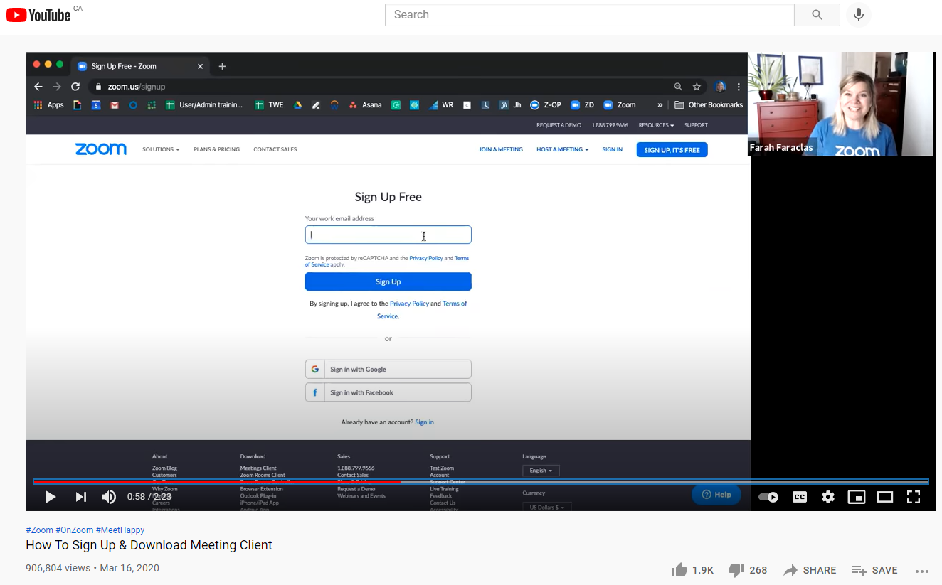
ਵੀਡੀਓ: ਸਾਈਨ ਅੱਪ ਕਰੋ ਅਤੇ ਮੀਟਿੰਗ ਕਲਾਇੰਟ ਡਾਊਨਲੋਡ ਕਰੋ
Zoom ਖਾਤਾ ਬਣਾਉਣਾ | Zoom ਮੀਟਿੰਗ ਕਰਨਾ | ਇੱਕ ਮੀਟਿੰਗ ਨਿਰਧਾਰਤ ਕਰਨਾ | ਸਾਰਾਂਸ਼

Slide 7
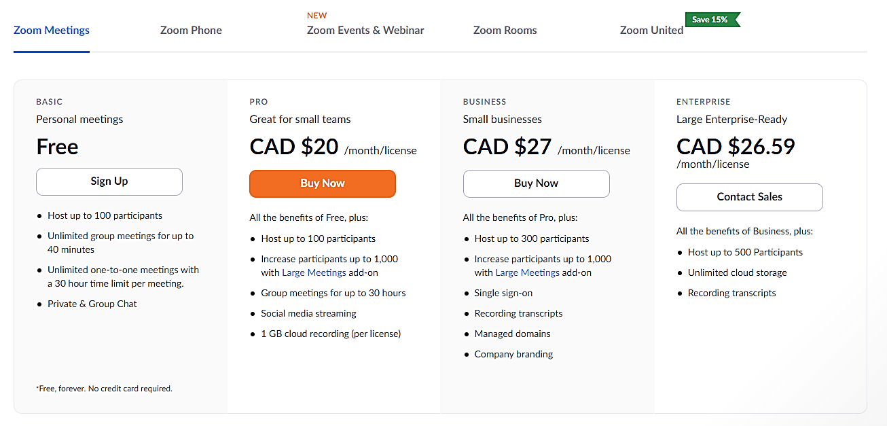
ਇੱਕ ਖਾਤਾ ਕਿਸਮ ਜਾਂ ਪਲਾਨ ਚੁਣੋ।
Zoom ਫ੍ਰੀ ਜ਼ਿਆਦਾਤਰ ਲੋਕਾਂ ਲਈ ਵਧੀਆ ਕੰਮ ਕਰਦਾ ਹੈ।
Zoom ਖਾਤਾ ਬਣਾਉਣਾ | Zoom ਮੀਟਿੰਗ ਕਰਨਾ | ਇੱਕ ਮੀਟਿੰਗ ਨਿਰਧਾਰਤ ਕਰਨਾ | ਸਾਰਾਂਸ਼

Slide 8
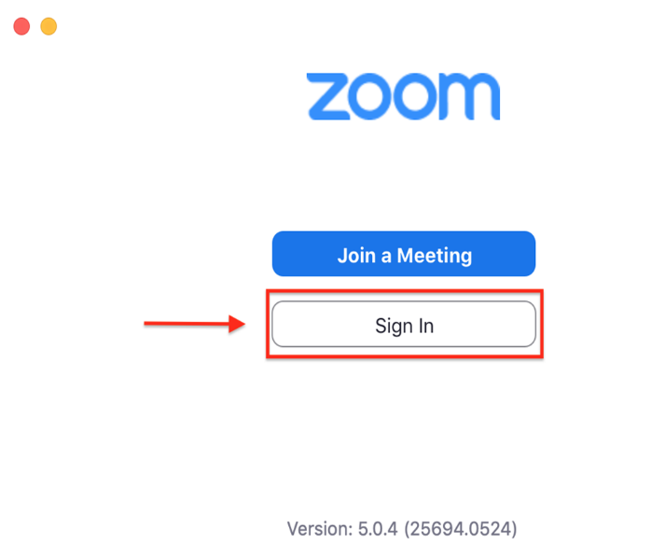
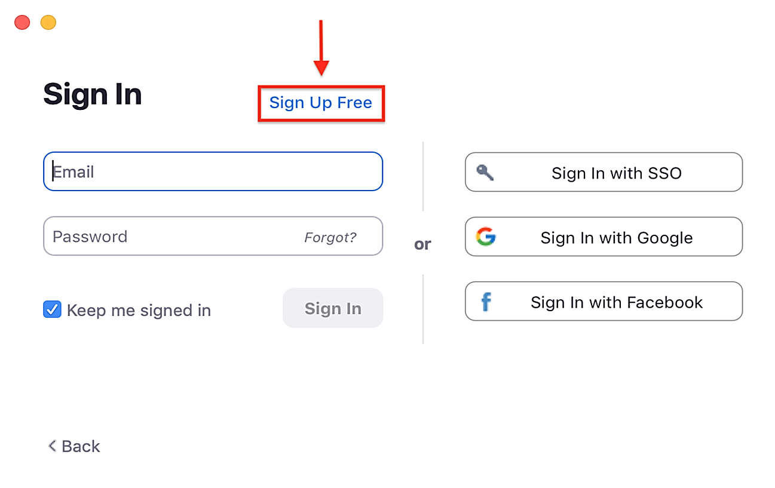
1. Zoom ਖੋਲ੍ਹੋ। "ਸਾਈਨ ਇਨ" 'ਤੇ ਕਲਿੱਕ ਕਰੋ।
2. "ਮੁਫ਼ਤ ਸਾਈਨ ਅੱਪ ਕਰੋ" 'ਤੇ ਕਲਿੱਕ ਕਰੋ।
ਫੋਟੋ ਕ੍ਰੈਡਿਟ ਸ਼ਾਮਲ ਕਰੋ।
ਫੋਟੋ ਕ੍ਰੈਡਿਟ ਸ਼ਾਮਲ ਕਰੋ।
Zoom ਖਾਤਾ ਬਣਾਉਣਾ | Zoom ਮੀਟਿੰਗ ਕਰਨਾ | ਇੱਕ ਮੀਟਿੰਗ ਨਿਰਧਾਰਤ ਕਰਨਾ | ਸਾਰਾਂਸ਼

Slide 9
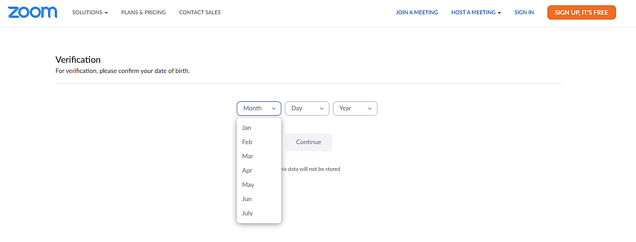
3. ਜਨਮ ਮਿਤੀ ਦਾਖਲ ਕਰੋ, ਫਿਰ "ਜਾਰੀ ਰੱਖੋ" 'ਤੇ ਕਲਿੱਕ ਕਰੋ।
Zoom ਖਾਤਾ ਬਣਾਉਣਾ | Zoom ਮੀਟਿੰਗ ਕਰਨਾ | ਇੱਕ ਮੀਟਿੰਗ ਨਿਰਧਾਰਤ ਕਰਨਾ | ਸਾਰਾਂਸ਼

Slide 10
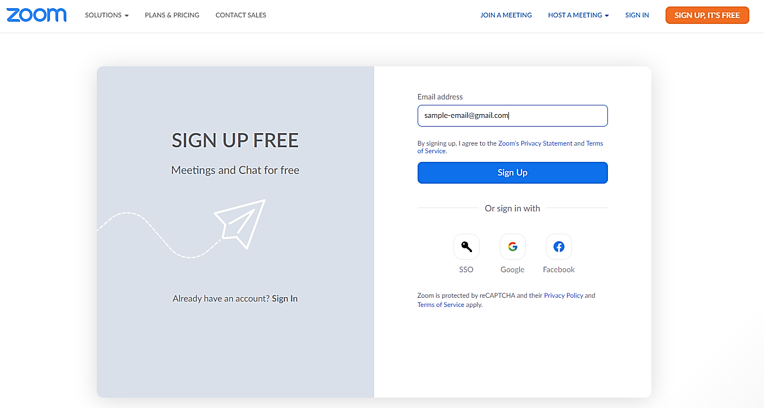
4. ਇੱਕ ਈਮੇਲ ਪਤਾ ਦਾਖਲ ਕਰੋ, ਫਿਰ "ਸਾਈਨ ਅੱਪ" 'ਤੇ ਕਲਿੱਕ ਕਰੋ।
Zoom ਖਾਤਾ ਬਣਾਉਣਾ | Zoom ਮੀਟਿੰਗ ਕਰਨਾ | ਇੱਕ ਮੀਟਿੰਗ ਨਿਰਧਾਰਤ ਕਰਨਾ | ਸਾਰਾਂਸ਼

Slide 11
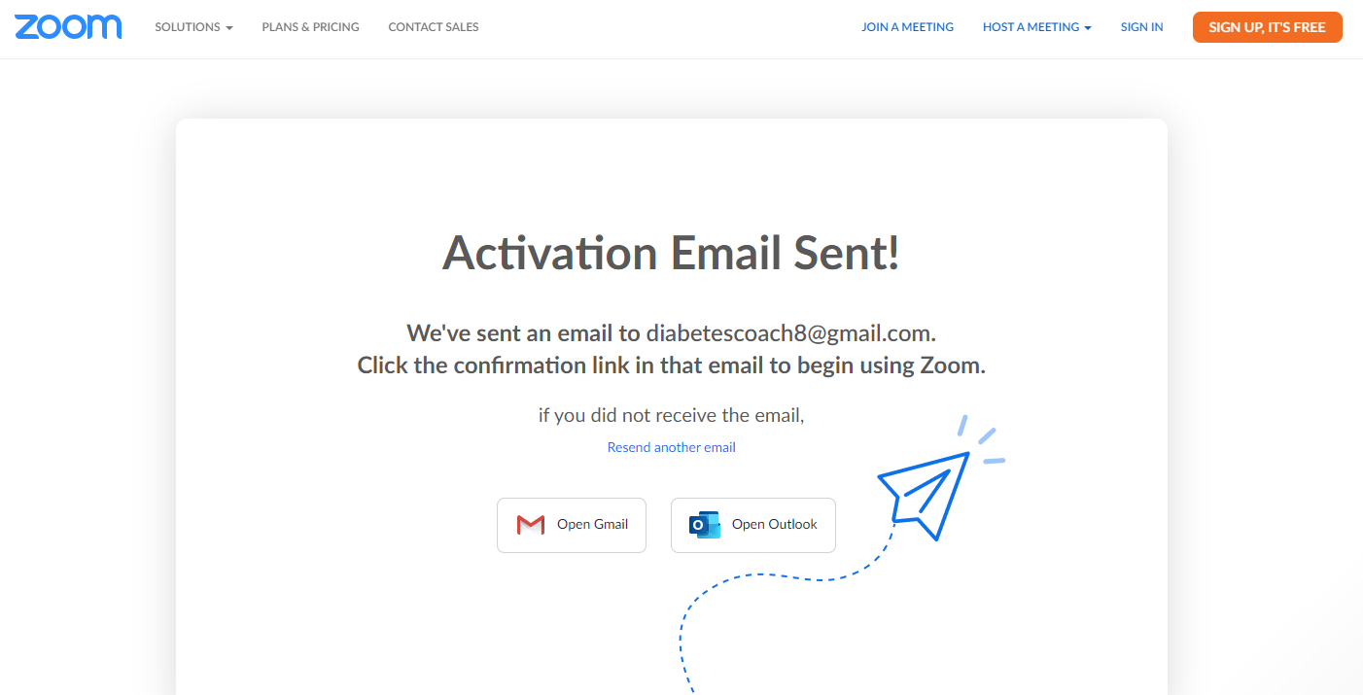
5. ਤੁਹਾਨੂੰ ਇੱਕ ਪੁਸ਼ਟੀਕਰਨ ਈਮੇਲ ਭੇਜੀ ਜਾਵੇਗੀ। ਤੁਹਾਡੀ ਈਮੇਲ ਸੇਵਾ 'ਤੇ ਨਿਰਭਰ ਕਰਦਿਆਂ, "ਜੀਮੇਲ ਖੋਲ੍ਹੋ" ਜਾਂ "ਆਉਟਲੁੱਕ ਖੋਲ੍ਹੋ" 'ਤੇ ਕਲਿੱਕ ਕਰੋ।
sample-email@gmail.com.
Zoom ਖਾਤਾ ਬਣਾਉਣਾ | Zoom ਮੀਟਿੰਗ ਕਰਨਾ | ਇੱਕ ਮੀਟਿੰਗ ਨਿਰਧਾਰਤ ਕਰਨਾ | ਸਾਰਾਂਸ਼

Slide 12
6. ਤੁਹਾਡੀ ਈਮੇਲ ਸੇਵਾ ਇੱਕ ਨਵੀਂ ਟੈਬ ਵਿੱਚ ਖੁੱਲ੍ਹ ਜਾਵੇਗੀ। "ਸਾਈਨ ਇਨ" 'ਤੇ ਕਲਿੱਕ ਕਰੋ।
sample-email@gmail.com.
Zoom ਖਾਤਾ ਬਣਾਉਣਾ | Zoom ਮੀਟਿੰਗ ਕਰਨਾ | ਇੱਕ ਮੀਟਿੰਗ ਨਿਰਧਾਰਤ ਕਰਨਾ | ਸਾਰਾਂਸ਼

Slide 13
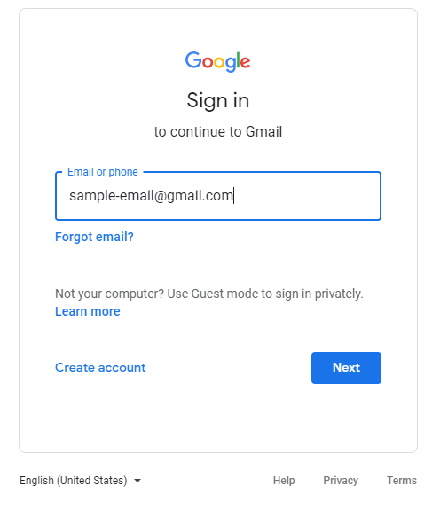
7. ਆਪਣੀ ਈਮੇਲ ਵਿੱਚ ਸਾਈਨ ਇਨ ਕਰੋ। ਆਪਣਾ ਈਮੇਲ ਪਤਾ ਟਾਈਪ ਕਰੋ, ਫਿਰ ਆਪਣਾ ਪਾਸਵਰਡ ਦਾਖਲ ਕਰਨ ਲਈ "ਅੱਗੇ" 'ਤੇ ਕਲਿੱਕ ਕਰੋ।
Zoom ਖਾਤਾ ਬਣਾਉਣਾ | Zoom ਮੀਟਿੰਗ ਕਰਨਾ | ਇੱਕ ਮੀਟਿੰਗ ਨਿਰਧਾਰਤ ਕਰਨਾ | ਸਾਰਾਂਸ਼

Slide 14
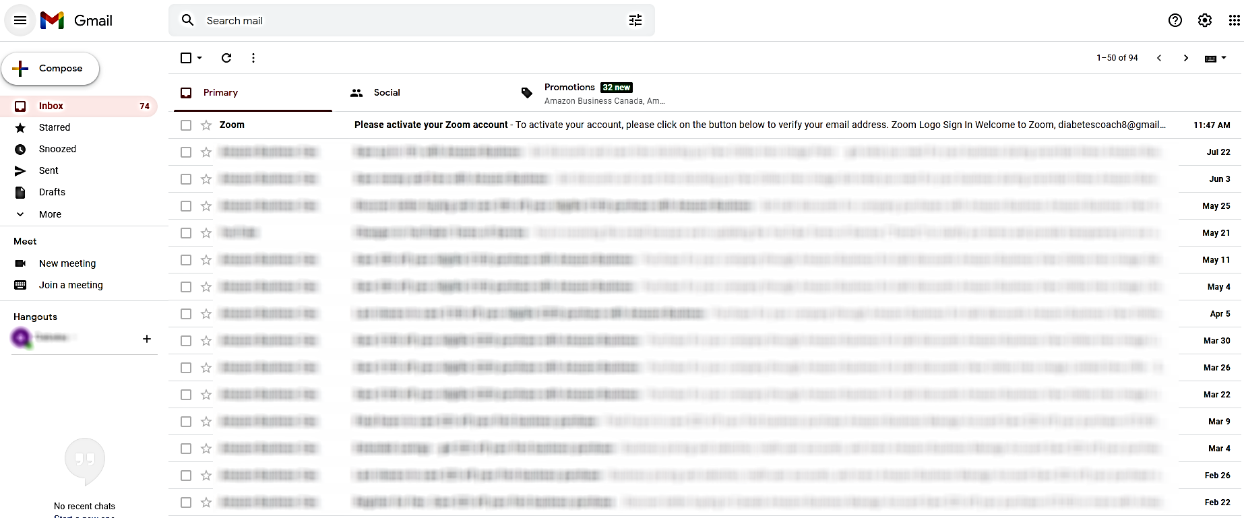
8. Zoom ਐਕਟੀਵੇਸ਼ਨ ਈਮੇਲ 'ਤੇ ਕਲਿੱਕ ਕਰੋ ਜੋ ਤੁਹਾਨੂੰ ਹੁਣੇ ਪ੍ਰਾਪਤ ਹੋਈ ਹੈ।
Zoom ਖਾਤਾ ਬਣਾਉਣਾ | Zoom ਮੀਟਿੰਗ ਕਰਨਾ | ਇੱਕ ਮੀਟਿੰਗ ਨਿਰਧਾਰਤ ਕਰਨਾ | ਸਾਰਾਂਸ਼

Slide 15
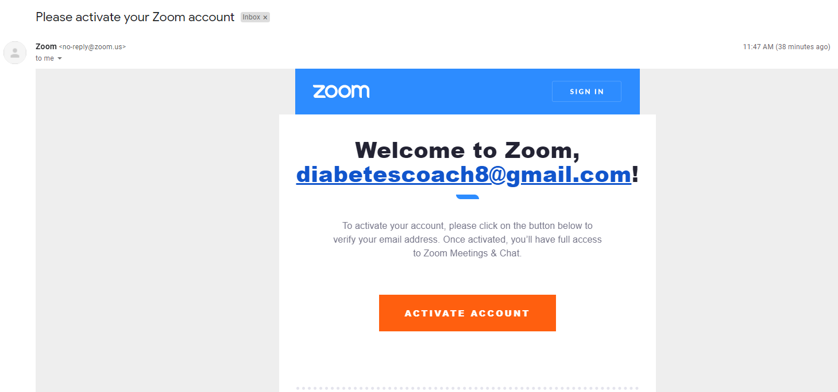
9. "ਖਾਤਾ ਐਕਟੀਵੇਟ ਕਰੋ" 'ਤੇ ਕਲਿੱਕ ਕਰੋ।
sample-email@gmail.com!
Zoom ਖਾਤਾ ਬਣਾਉਣਾ | Zoom ਮੀਟਿੰਗ ਕਰਨਾ | ਇੱਕ ਮੀਟਿੰਗ ਨਿਰਧਾਰਤ ਕਰਨਾ | ਸਾਰਾਂਸ਼

Slide 16
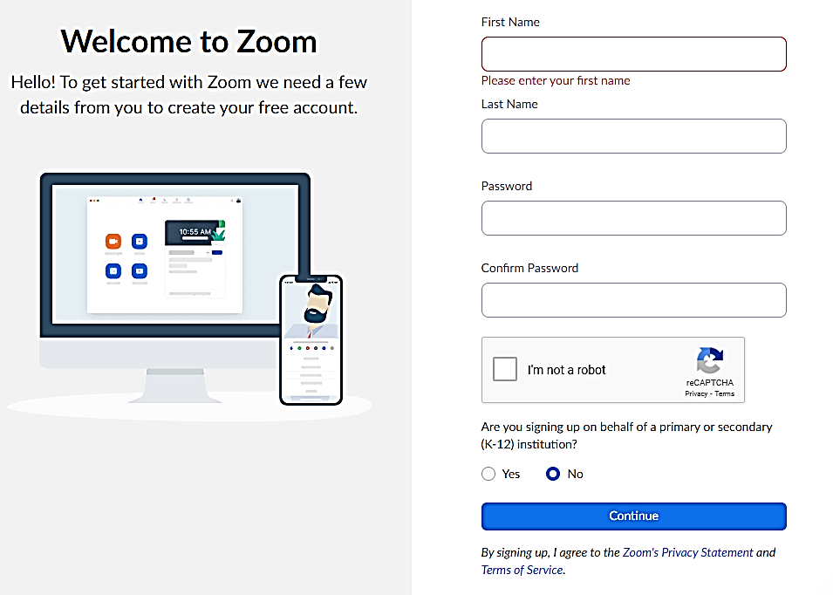
10. ਆਪਣਾ ਪਹਿਲਾ ਅਤੇ ਆਖੀਰਲਾ ਨਾਮ ਦਰਜ ਕਰੋ, ਇੱਕ ਪਾਸਵਰਡ ਬਣਾਓ, "ਮੈਂ ਰੋਬੋਟ ਨਹੀਂ ਹਾਂ" 'ਤੇ ਕਲਿੱਕ ਕਰੋ, ਅਤੇ ਫਿਰ "ਜਾਰੀ ਰੱਖੋ" 'ਤੇ ਕਲਿੱਕ ਕਰੋ।
Zoom ਖਾਤਾ ਬਣਾਉਣਾ | Zoom ਮੀਟਿੰਗ ਕਰਨਾ | ਇੱਕ ਮੀਟਿੰਗ ਨਿਰਧਾਰਤ ਕਰਨਾ | ਸਾਰਾਂਸ਼

Slide 17
ਤੁਹਾਡਾ ਪਾਸਵਰਡ ਗੁਪਤ ਹੈ। ਆਪਣਾ ਪਾਸਵਰਡ ਕਿਸੇ ਵੀ ਵਿਅਕਤੀ ਨੂੰ ਨਾ ਦਿਓ।
ਆਪਣਾ ਪਾਸਵਰਡ ਯਾਦ ਰੱਖਣ ਲਈ ਸੁਝਾਅ:
ਇਸਨੂੰ ਲਿਖੋ ਅਤੇ ਇਸਨੂੰ ਕਿਸੇ ਸੁਰੱਖਿਅਤ ਸਥਾਨ 'ਤੇ ਸੰਭਾਲ ਕੇ ਰੱਖੋ
ਜੇਕਰ ਲਾਗੂ ਹੋਵੇ, ਤਾਂ ਇਸਨੂੰ ਨੋਟਸ ਐਪ ਦੀ ਵਰਤੋਂ ਕਰਕੇ ਆਪਣੇ ਫ਼ੋਨ ਵਿੱਚ ਸਟੋਰ ਕਰੋ
ਜੇਕਰ ਕੋਈ ਵੀ ਸੰਭਵ ਨਹੀਂ ਹੈ, ਤਾਂ ਇਸਨੂੰ ਸਿਰਫ਼ ਇੱਕ ਭਰੋਸੇਯੋਗ ਵਿਅਕਤੀ (ਜਿਵੇਂ ਕਿ ਜੀਵਨ ਸਾਥੀ ਜਾਂ ਬੱਚੇ) ਨਾਲ ਸਾਂਝਾ ਕਰੋ
Zoom ਖਾਤਾ ਬਣਾਉਣਾ | Zoom ਮੀਟਿੰਗ ਕਰਨਾ | ਇੱਕ ਮੀਟਿੰਗ ਨਿਰਧਾਰਤ ਕਰਨਾ | ਸਾਰਾਂਸ਼

Slide 18
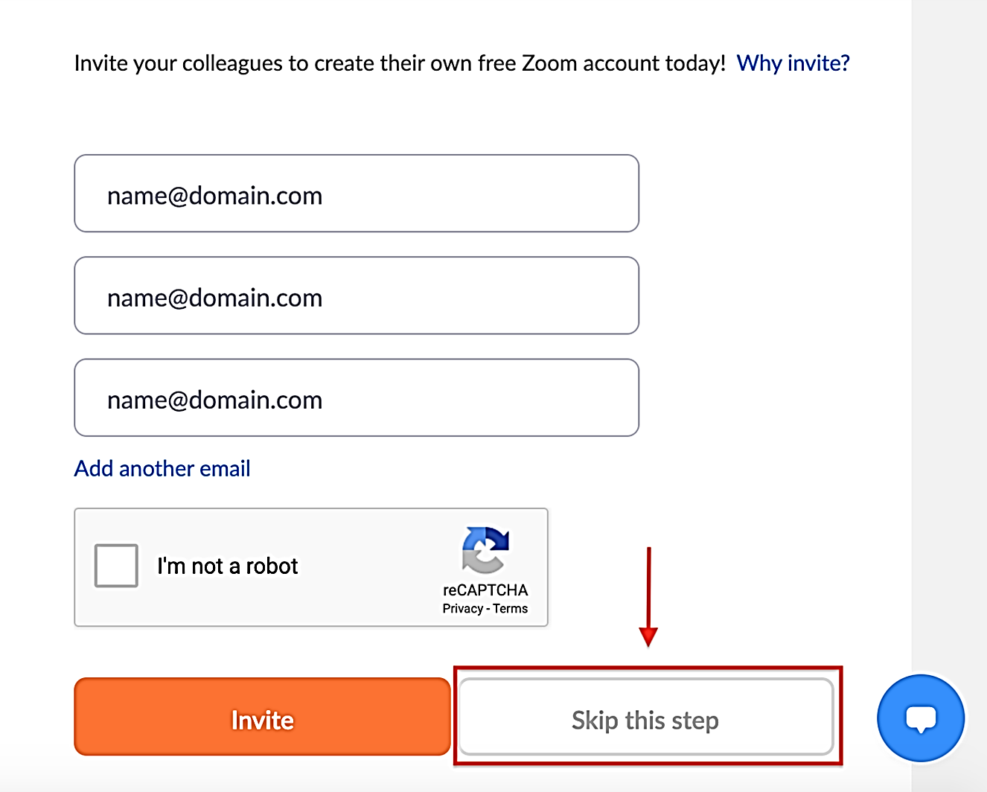
"ਇਸ ਪੜਾਅ ਨੂੰ ਛੱਡੋ" 'ਤੇ ਕਲਿੱਕ ਕਰੋ।
✗ ਨਾ ਦਿਓ
ਹੋਰ ਲੋਕਾਂ ਨੂੰ
ਈਮੇਲ ਪਤੇ।
Zoom ਖਾਤਾ ਬਣਾਉਣਾ | Zoom ਮੀਟਿੰਗ ਕਰਨਾ | ਇੱਕ ਮੀਟਿੰਗ ਨਿਰਧਾਰਤ ਕਰਨਾ | ਸਾਰਾਂਸ਼

Slide 19
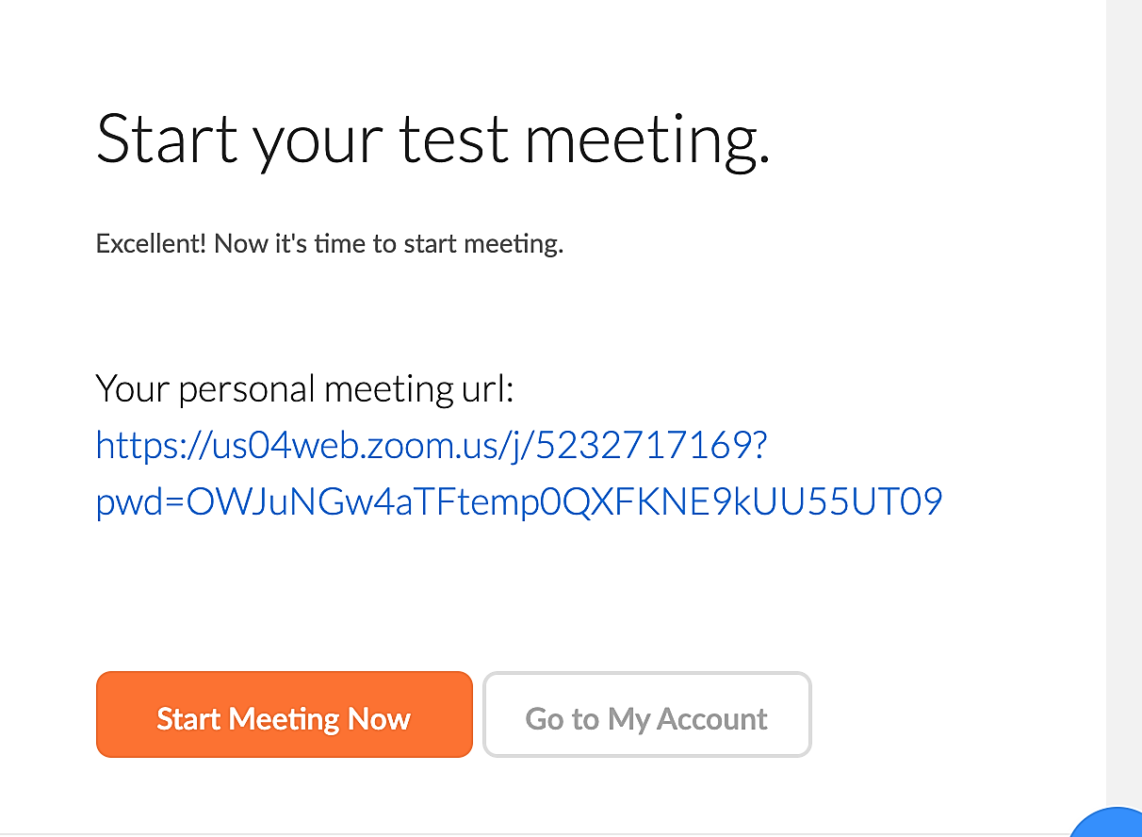
ਤੁਹਾਡਾ Zoom ਖਾਤਾ ਹੁਣ ਸੈਟਅੱਪ ਹੋ ਗਿਆ ਹੈ!
ਇੱਥੋਂ ਤੁਸੀਂ ਇਹ ਕਰ ਸਕਦੇ ਹੋ:
1. ਤੁਰੰਤ ਇੱਕ ਮੀਟਿੰਗ ਸ਼ੁਰੂ ਕਰੋ
2. ਆਪਣੇ ਖਾਤੇ ’ਤੇ ਜਾਓ
Zoom ਖਾਤਾ ਬਣਾਉਣਾ | Zoom ਮੀਟਿੰਗ ਕਰਨਾ | ਇੱਕ ਮੀਟਿੰਗ ਨਿਰਧਾਰਤ ਕਰਨਾ | ਸਾਰਾਂਸ਼

Slide 20
Zoom ਖਾਤਾ ਬਣਾਉਣਾ: ਸਾਰਾਂਸ਼
Zoom ਡਾਊਨਲੋਡ ਕਰੋ ਅਤੇ ਇੰਸਟਾਲ ਕਰੋ
Zoom ਖਾਤਾ ਬਣਾਉਣਾ | Zoom ਮੀਟਿੰਗ ਕਰਨਾ | ਇੱਕ ਮੀਟਿੰਗ ਨਿਰਧਾਰਤ ਕਰਨਾ | ਸਾਰਾਂਸ਼

Slide 21
Zoom ਖਾਤਾ ਬਣਾਉਣਾ: ਸਾਰਾਂਸ਼
Zoom ਡਾਊਨਲੋਡ ਕਰੋ ਅਤੇ ਇੰਸਟਾਲ ਕਰੋ
ਇੱਕ Zoom ਪਲਾਨ ਦੀ ਚੋਣ ਕਰੋ
Zoom ਖਾਤਾ ਬਣਾਉਣਾ | Zoom ਮੀਟਿੰਗ ਕਰਨਾ | ਇੱਕ ਮੀਟਿੰਗ ਨਿਰਧਾਰਤ ਕਰਨਾ | ਸਾਰਾਂਸ਼

Slide 22
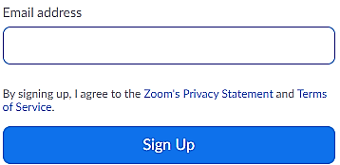
Zoom ਖਾਤਾ ਬਣਾਉਣਾ: ਸਾਰਾਂਸ਼
Zoom ਡਾਊਨਲੋਡ ਕਰੋ ਅਤੇ ਇੰਸਟਾਲ ਕਰੋ
ਇੱਕ Zoom ਪਲਾਨ ਦੀ ਚੋਣ ਕਰੋ
ਸਾਈਨ ਅੱਪ ਕਰਨ ਲਈ ਫਾਰਮ ਭਰੋ
Zoom ਖਾਤਾ ਬਣਾਉਣਾ | Zoom ਮੀਟਿੰਗ ਕਰਨਾ | ਇੱਕ ਮੀਟਿੰਗ ਨਿਰਧਾਰਤ ਕਰਨਾ | ਸਾਰਾਂਸ਼

Slide 23
Zoom ਖਾਤਾ ਬਣਾਉਣਾ: ਸਾਰਾਂਸ਼
Zoom ਡਾਊਨਲੋਡ ਕਰੋ ਅਤੇ ਇੰਸਟਾਲ ਕਰੋ
ਇੱਕ Zoom ਪਲਾਨ ਦੀ ਚੋਣ ਕਰੋ
ਸਾਈਨ ਅੱਪ ਕਰਨ ਲਈ ਫਾਰਮ ਭਰੋ
ਆਪਣੀ ਈਮੇਲ ਤੋਂ ਖਾਤਾ ਕਿਰਿਆਸ਼ੀਲ ਕਰੋ
Zoom ਖਾਤਾ ਬਣਾਉਣਾ | Zoom ਮੀਟਿੰਗ ਕਰਨਾ | ਇੱਕ ਮੀਟਿੰਗ ਨਿਰਧਾਰਤ ਕਰਨਾ | ਸਾਰਾਂਸ਼

Slide 24
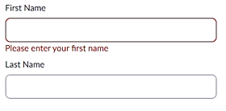
Zoom ਖਾਤਾ ਬਣਾਉਣਾ: ਸਾਰਾਂਸ਼
Zoom ਡਾਊਨਲੋਡ ਕਰੋ ਅਤੇ ਇੰਸਟਾਲ ਕਰੋ
ਇੱਕ Zoom ਪਲਾਨ ਦੀ ਚੋਣ ਕਰੋ
ਸਾਈਨ ਅੱਪ ਕਰਨ ਲਈ ਫਾਰਮ ਭਰੋ
ਆਪਣੀ ਈਮੇਲ ਤੋਂ ਖਾਤਾ ਕਿਰਿਆਸ਼ੀਲ ਕਰੋ
ਆਪਣੇ ਖਾਤੇ ਦੇ ਵੇਰਵਿਆਂ ਵਿੱਚ ਆਪਣੀ ਜਾਣਕਾਰੀ ਸ਼ਾਮਲ ਕਰੋ (ਨਿੱਜੀ ਵੇਰਵੇ ਨਹੀਂ)
Zoom ਖਾਤਾ ਬਣਾਉਣਾ | Zoom ਮੀਟਿੰਗ ਕਰਨਾ | ਇੱਕ ਮੀਟਿੰਗ ਨਿਰਧਾਰਤ ਕਰਨਾ | ਸਾਰਾਂਸ਼

Slide 25
Zoom ਖਾਤਾ ਬਣਾਉਣਾ: ਸਾਰਾਂਸ਼
Zoom ਡਾਊਨਲੋਡ ਕਰੋ ਅਤੇ ਇੰਸਟਾਲ ਕਰੋ
ਇੱਕ Zoom ਪਲਾਨ ਦੀ ਚੋਣ ਕਰੋ
ਸਾਈਨ ਅੱਪ ਕਰਨ ਲਈ ਫਾਰਮ ਭਰੋ
ਆਪਣੀ ਈਮੇਲ ਤੋਂ ਖਾਤਾ ਕਿਰਿਆਸ਼ੀਲ ਕਰੋ
ਆਪਣੇ ਖਾਤੇ ਦੇ ਵੇਰਵਿਆਂ ਵਿੱਚ ਆਪਣੀ ਜਾਣਕਾਰੀ ਸ਼ਾਮਲ ਕਰੋ (ਨਿੱਜੀ ਵੇਰਵੇ ਨਹੀਂ)
ਤੁਸੀਂ ਮੀਟਿੰਗ ਸ਼ੁਰੂ ਕਰਨ ਲਈ ਤਿਆਰ ਹੋ!
Zoom ਖਾਤਾ ਬਣਾਉਣਾ | Zoom ਮੀਟਿੰਗ ਕਰਨਾ | ਇੱਕ ਮੀਟਿੰਗ ਨਿਰਧਾਰਤ ਕਰਨਾ | ਸਾਰਾਂਸ਼

Slide 26
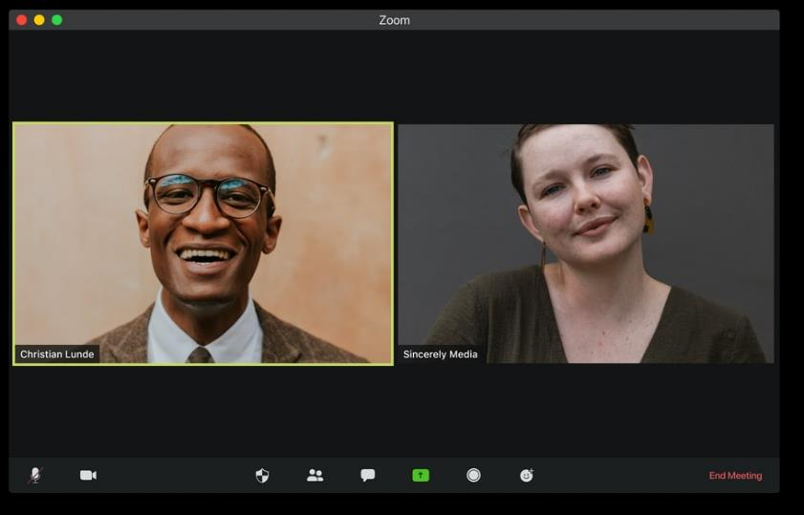
ਹੁਣੇ ਇੱਕ ਮੀਟਿੰਗ ਕਿਵੇਂ ਕਰੀਏ
(Visuals, 2020)
Zoom ਖਾਤਾ ਬਣਾਉਣਾ | Zoom ਮੀਟਿੰਗ ਕਰਨਾ | ਇੱਕ ਮੀਟਿੰਗ ਨਿਰਧਾਰਤ ਕਰਨਾ | ਸਾਰਾਂਸ਼

Slide 27
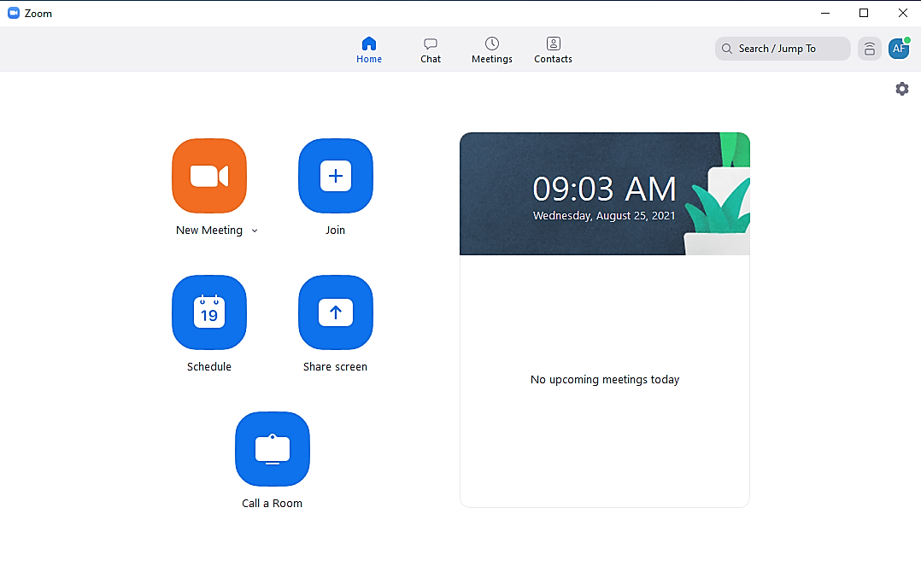
ਤੁਸੀਂ 2 ਕਿਸਮਾਂ ਦੀਆਂ ਮੀਟਿੰਗਾਂ ਕਰ ਸਕਦੇ ਹੋ:
ਇੱਕ ਨਵੀਂ ਮੀਟਿੰਗ ਤੁਰੰਤ ਸ਼ੁਰੂ ਹੁੰਦੀ ਹੈ।
ਤੁਸੀਂ ਕਿਸੇ ਵੀ ਦਿਨ ਜਾਂ ਸਮੇਂ ਨੂੰ ਸ਼ੁਰੂ ਕਰਨ ਲਈ ਕੋਈ ਮੀਟਿੰਗ ਨਿਰਧਾਰਤ ਕਰ ਸਕਦੇ ਹੋ।
ਉਦਾਹਰਣ ਲਈ, ਵਿਅਕਤੀ ਸਿਹਤ ਪ੍ਰਬੰਧਨ ਸੰਬੰਧੀ ਟੀਚਿਆਂ 'ਤੇ ਚਰਚਾ ਕਰਨ ਲਈ ਅਗਲੇ ਹਫ਼ਤੇ ਆਪਣੇ ਦੇਖਭਾਲਕਰਤਾ ਨਾਲ ਮੀਟਿੰਗ ਨਿਰਧਾਰਤ ਕਰ ਸਕਦੇ ਹਨ।
Zoom ਖਾਤਾ ਬਣਾਉਣਾ | Zoom ਮੀਟਿੰਗ ਕਰਨਾ | ਇੱਕ ਮੀਟਿੰਗ ਨਿਰਧਾਰਤ ਕਰਨਾ | ਸਾਰਾਂਸ਼

Slide 28
ਹੁਣੇ ਇੱਕ ਮੀਟਿੰਗ ਸ਼ੁਰੂ ਕਰਨ ਲਈ, Zoom ਖੋਲ੍ਹੋ।

Zoom ਖਾਤਾ ਬਣਾਉਣਾ | Zoom ਮੀਟਿੰਗ ਕਰਨਾ | ਇੱਕ ਮੀਟਿੰਗ ਨਿਰਧਾਰਤ ਕਰਨਾ | ਸਾਰਾਂਸ਼

Slide 29
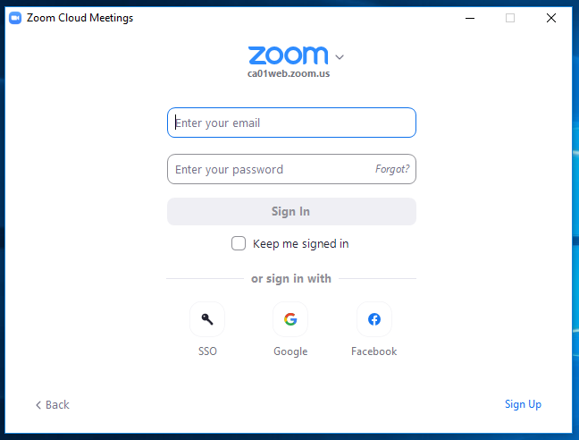
ਸਾਈਨ ਇਨ ਕਰੋ।
Zoom ਖਾਤਾ ਬਣਾਉਣਾ | Zoom ਮੀਟਿੰਗ ਕਰਨਾ | ਇੱਕ ਮੀਟਿੰਗ ਨਿਰਧਾਰਤ ਕਰਨਾ | ਸਾਰਾਂਸ਼

Slide 30
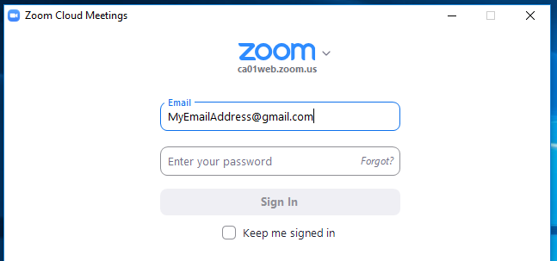
ਆਪਣਾ ਈਮੇਲ ਪਤਾ ਟਾਈਪ ਕਰੋ।
Zoom ਖਾਤਾ ਬਣਾਉਣਾ | Zoom ਮੀਟਿੰਗ ਕਰਨਾ | ਇੱਕ ਮੀਟਿੰਗ ਨਿਰਧਾਰਤ ਕਰਨਾ | ਸਾਰਾਂਸ਼

Slide 31
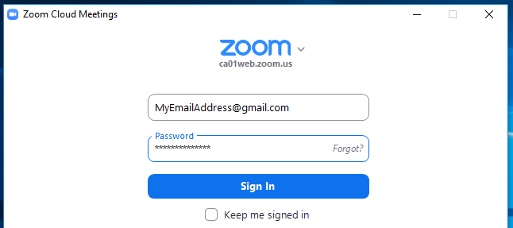
ਆਪਣਾ ਪਾਸਵਰਡ ਟਾਈਪ ਕਰੋ।
Zoom ਖਾਤਾ ਬਣਾਉਣਾ | Zoom ਮੀਟਿੰਗ ਕਰਨਾ | ਇੱਕ ਮੀਟਿੰਗ ਨਿਰਧਾਰਤ ਕਰਨਾ | ਸਾਰਾਂਸ਼

Slide 32
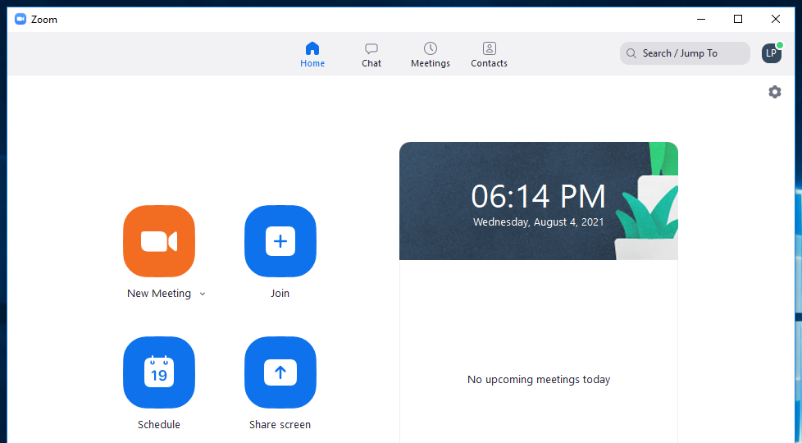
ਹੁਣੇ ਇੱਕ ਮੀਟਿੰਗ ਸ਼ੁਰੂ ਕਰਨ ਲਈ, "ਨਵੀਂ ਮੀਟਿੰਗ" 'ਤੇ ਕਲਿੱਕ ਕਰੋ।
Zoom ਖਾਤਾ ਬਣਾਉਣਾ | Zoom ਮੀਟਿੰਗ ਕਰਨਾ | ਇੱਕ ਮੀਟਿੰਗ ਨਿਰਧਾਰਤ ਕਰਨਾ | ਸਾਰਾਂਸ਼

Slide 33
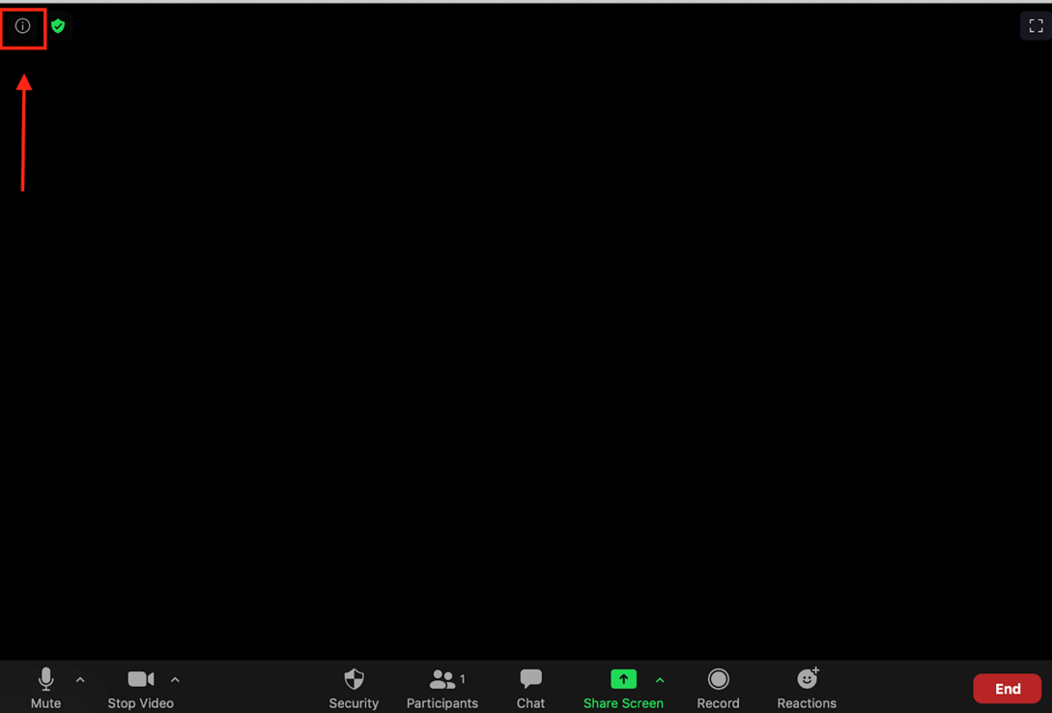
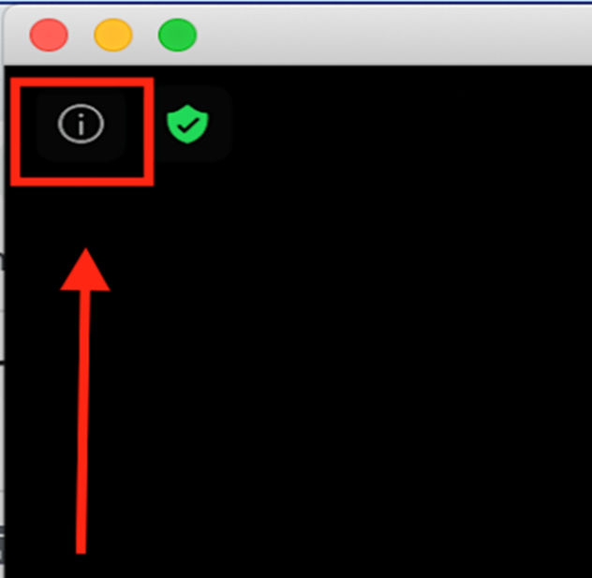
ਤੁਹਾਡੀ ਸਕ੍ਰੀਨ ਦੇ ਉੱਪਰ ਖੱਬੇ ਪਾਸੇ, ਤੁਸੀਂ ਇੱਕ ਜਾਣਕਾਰੀ ਵਾਲਾ ਬਟਨ ਦੇਖ ਸਕਦੇ ਹੋ। ⓘ
ਜਾਣਕਾਰੀ ਬਟਨ 'ਤੇ ਕਲਿੱਕ ਕਰੋ।
Zoom ਖਾਤਾ ਬਣਾਉਣਾ | Zoom ਮੀਟਿੰਗ ਕਰਨਾ | ਇੱਕ ਮੀਟਿੰਗ ਨਿਰਧਾਰਤ ਕਰਨਾ | ਸਾਰਾਂਸ਼

Slide 34
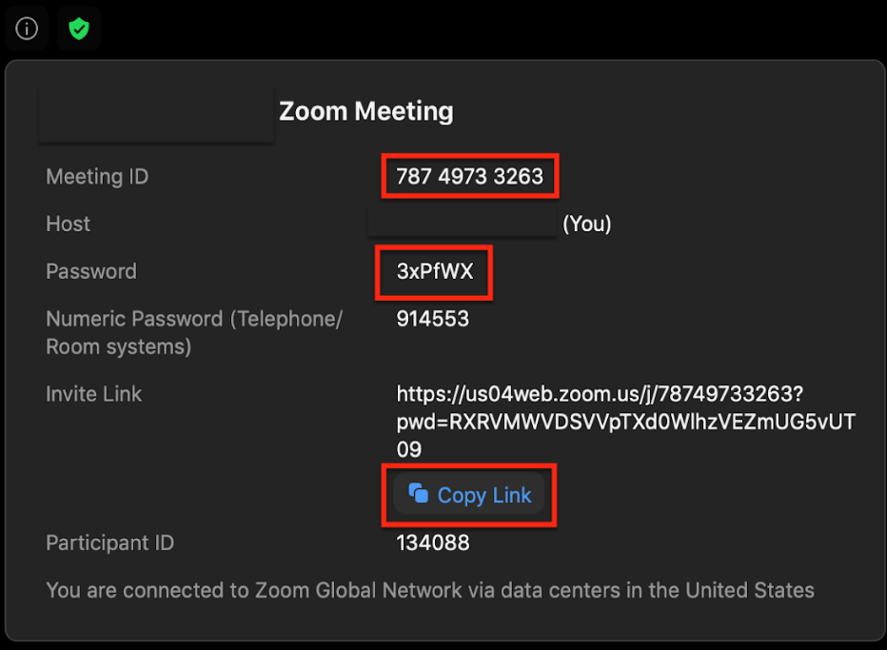
Zoom ਲਿੰਕ ਕਾਪੀ ਕਰੋ। ਇਹ ਸੁਰੱਖਿਅਤ ਕਰੇਗਾ:
ਲਿੰਕ
ਮੀਟਿੰਗ ਆਈਡੀ
ਪਾਸਵਰਡ
ਹੁਣ ਤੁਸੀਂ ਦੂਜੇ ਲੋਕਾਂ ਨੂੰ ਲਿੰਕ ਈਮੇਲ ਕਰ ਸਕਦੇ ਹੋ!
Zoom ਖਾਤਾ ਬਣਾਉਣਾ | Zoom ਮੀਟਿੰਗ ਕਰਨਾ | ਇੱਕ ਮੀਟਿੰਗ ਨਿਰਧਾਰਤ ਕਰਨਾ | ਸਾਰਾਂਸ਼

Slide 35
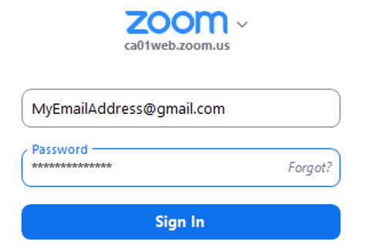
ਹੁਣੇ ਇੱਕ Zoom ਮੀਟਿੰਗ ਕਰਨਾ: ਸਾਰਾਂਸ਼
ਡਾਊਨਲੋਡ ਕਰੋ, ਇੰਸਟਾਲ ਕਰੋ ਅਤੇ ਆਪਣੇ Zoom ਖਾਤੇ ਵਿੱਚ ਸਾਈਨ ਇਨ ਕਰੋ
Zoom ਖਾਤਾ ਬਣਾਉਣਾ | Zoom ਮੀਟਿੰਗ ਕਰਨਾ | ਇੱਕ ਮੀਟਿੰਗ ਨਿਰਧਾਰਤ ਕਰਨਾ | ਸਾਰਾਂਸ਼

Slide 36
ਹੁਣੇ ਇੱਕ Zoom ਮੀਟਿੰਗ ਕਰਨਾ: ਸਾਰਾਂਸ਼
ਡਾਊਨਲੋਡ ਕਰੋ, ਇੰਸਟਾਲ ਕਰੋ ਅਤੇ ਆਪਣੇ Zoom ਖਾਤੇ ਵਿੱਚ ਸਾਈਨ ਇਨ ਕਰੋ
ਨਵੀਂ ਮੀਟਿੰਗ ਦੀ ਚੋਣ ਕਰੋ
Zoom ਖਾਤਾ ਬਣਾਉਣਾ | Zoom ਮੀਟਿੰਗ ਕਰਨਾ | ਇੱਕ ਮੀਟਿੰਗ ਨਿਰਧਾਰਤ ਕਰਨਾ | ਸਾਰਾਂਸ਼

Slide 37
ਹੁਣੇ ਇੱਕ Zoom ਮੀਟਿੰਗ ਕਰਨਾ: ਸਾਰਾਂਸ਼
ਡਾਊਨਲੋਡ ਕਰੋ, ਇੰਸਟਾਲ ਕਰੋ ਅਤੇ ਆਪਣੇ Zoom ਖਾਤੇ ਵਿੱਚ ਸਾਈਨ ਇਨ ਕਰੋ
ਨਵੀਂ ਮੀਟਿੰਗ ਦੀ ਚੋਣ ਕਰੋ
ਆਪਣੇ ਮੀਟਿੰਗ ਲਿੰਕ ਨੂੰ ਕਾਪੀ ਕਰੋ
Zoom ਖਾਤਾ ਬਣਾਉਣਾ | Zoom ਮੀਟਿੰਗ ਕਰਨਾ | ਇੱਕ ਮੀਟਿੰਗ ਨਿਰਧਾਰਤ ਕਰਨਾ | ਸਾਰਾਂਸ਼

Slide 38
ਹੁਣੇ ਇੱਕ Zoom ਮੀਟਿੰਗ ਕਰਨਾ: ਸਾਰਾਂਸ਼
ਡਾਊਨਲੋਡ ਕਰੋ, ਇੰਸਟਾਲ ਕਰੋ ਅਤੇ ਆਪਣੇ Zoom ਖਾਤੇ ਵਿੱਚ ਸਾਈਨ ਇਨ ਕਰੋ
ਨਵੀਂ ਮੀਟਿੰਗ ਦੀ ਚੋਣ ਕਰੋ
ਆਪਣੇ ਮੀਟਿੰਗ ਲਿੰਕ ਨੂੰ ਕਾਪੀ ਕਰੋ
ਹੋਰ ਲੋਕਾਂ ਨੂੰ ਮੀਟਿੰਗ ਲਿੰਕ ਈਮੇਲ ਕਰੋ
Zoom ਖਾਤਾ ਬਣਾਉਣਾ | Zoom ਮੀਟਿੰਗ ਕਰਨਾ | ਇੱਕ ਮੀਟਿੰਗ ਨਿਰਧਾਰਤ ਕਰਨਾ | ਸਾਰਾਂਸ਼

Slide 39
ਬਾਅਦ ਲਈ ਇੱਕ ਮੀਟਿੰਗ ਕਿਵੇਂ ਨਿਰਧਾਰਤ ਕਰਨੀ ਹੈ
Zoom ਖਾਤਾ ਬਣਾਉਣਾ | Zoom ਮੀਟਿੰਗ ਕਰਨਾ | ਮੀਟਿੰਗ ਨਿਰਧਾਰਤ ਕਰਨਾ | ਸਾਰਾਂਸ਼

Slide 40
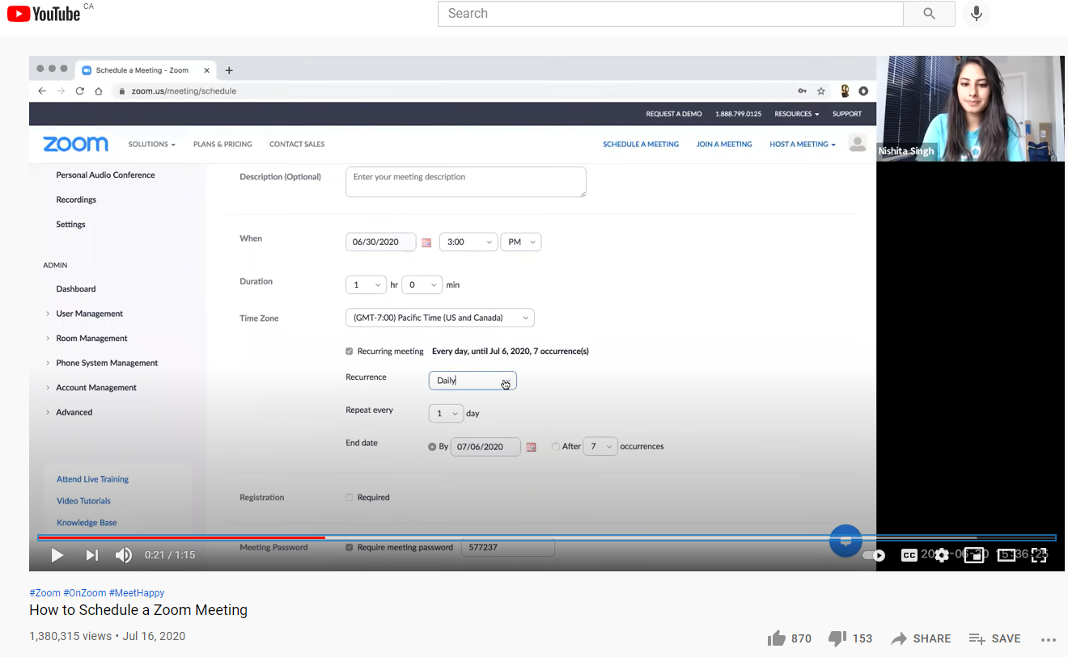
ਵੀਡੀਓ: Zoom ਮੀਟਿੰਗ ਨੂੰ ਕਿਵੇਂ ਨਿਰਧਾਰਤ ਕਰਨਾ ਹੈ
Zoom ਖਾਤਾ ਬਣਾਉਣਾ | Zoom ਮੀਟਿੰਗ ਕਰਨਾ | ਮੀਟਿੰਗ ਨਿਰਧਾਰਤ ਕਰਨਾ | ਸਾਰਾਂਸ਼
Notes:
https://www.youtube.com/watch?v=LE2w9tRpF4I

Slide 41
ਬਾਅਦ ਲਈ ਇੱਕ ਮੀਟਿੰਗ ਨਿਰਧਾਰਤ ਕਰਨਾ ਸਾਰਾਂਸ਼
Zoom ਖੋਲ੍ਹੋ ਅਤੇ ਸਾਈਨ ਇਨ ਕਰੋ
Zoom ਖਾਤਾ ਬਣਾਉਣਾ | Zoom ਮੀਟਿੰਗ ਕਰਨਾ | ਮੀਟਿੰਗ ਨਿਰਧਾਰਤ ਕਰਨਾ | ਸਾਰਾਂਸ਼
Notes:
ਕਿਰਪਾ ਕਰਕੇ Zoom ਮੀਟਿੰਗਾਂ ਕਰਨ ਦੇ ਤਰੀਕੇ ਬਾਰੇ ਵਧੇਰੇ ਵਿਸਥਾਰਿਤ ਦਿਸ਼ਾ-ਨਿਰਦੇਸ਼ਾਂ ਲਈ iCON ਡਿਜੀਟਲ ਸਿਹਤ ਸਾਖਰਤਾ ਟੂਲਕਿੱਟ ਦੇ ਅੰਦਰ Zoom ਲਈ ਨਵੇਂ ਵਰਤੋਂਕਾਰਾਂ ਲਈ ਗਾਈਡ ਵੇਖੋ!

Slide 42
ਬਾਅਦ ਲਈ ਇੱਕ ਮੀਟਿੰਗ ਨਿਰਧਾਰਤ ਕਰਨਾ ਸਾਰਾਂਸ਼
Zoom ਖੋਲ੍ਹੋ ਅਤੇ ਸਾਈਨ ਇਨ ਕਰੋ
ਮੀਟਿੰਗ ਕਰਨ ਲਈ ਸਮਾਂ-ਸੂਚੀ ਚੁਣੋ ਅਤੇ ਮਿਤੀ ਅਤੇ ਸਮਾਂ ਨਿਰਧਾਰਤ ਕਰੋ
Zoom ਖਾਤਾ ਬਣਾਉਣਾ | Zoom ਮੀਟਿੰਗ ਕਰਨਾ | ਮੀਟਿੰਗ ਨਿਰਧਾਰਤ ਕਰਨਾ | ਸਾਰਾਂਸ਼
Notes:
ਕਿਰਪਾ ਕਰਕੇ Zoom ਮੀਟਿੰਗਾਂ ਕਰਨ ਦੇ ਤਰੀਕੇ ਬਾਰੇ ਵਧੇਰੇ ਵਿਸਥਾਰਿਤ ਦਿਸ਼ਾ-ਨਿਰਦੇਸ਼ਾਂ ਲਈ iCON ਡਿਜੀਟਲ ਸਿਹਤ ਸਾਖਰਤਾ ਟੂਲਕਿੱਟ ਦੇ ਅੰਦਰ Zoom ਲਈ ਨਵੇਂ ਵਰਤੋਂਕਾਰਾਂ ਲਈ ਗਾਈਡ ਵੇਖੋ!

Slide 43
ਬਾਅਦ ਲਈ ਇੱਕ ਮੀਟਿੰਗ ਨਿਰਧਾਰਤ ਕਰਨਾ ਸਾਰਾਂਸ਼
Zoom ਖੋਲ੍ਹੋ ਅਤੇ ਸਾਈਨ ਇਨ ਕਰੋ
ਮੀਟਿੰਗ ਕਰਨ ਲਈ ਸਮਾਂ-ਸੂਚੀ ਚੁਣੋ ਅਤੇ ਮਿਤੀ ਅਤੇ ਸਮਾਂ ਨਿਰਧਾਰਤ ਕਰੋ
ਆਪਣੇ ਮੀਟਿੰਗ ਲਿੰਕ ਨੂੰ ਕਾਪੀ ਕਰੋ
Zoom ਖਾਤਾ ਬਣਾਉਣਾ | Zoom ਮੀਟਿੰਗ ਕਰਨਾ | ਮੀਟਿੰਗ ਨਿਰਧਾਰਤ ਕਰਨਾ | ਸਾਰਾਂਸ਼
Notes:
ਕਿਰਪਾ ਕਰਕੇ Zoom ਮੀਟਿੰਗਾਂ ਕਰਨ ਦੇ ਤਰੀਕੇ ਬਾਰੇ ਵਧੇਰੇ ਵਿਸਥਾਰਿਤ ਦਿਸ਼ਾ-ਨਿਰਦੇਸ਼ਾਂ ਲਈ iCON ਡਿਜੀਟਲ ਸਿਹਤ ਸਾਖਰਤਾ ਟੂਲਕਿੱਟ ਦੇ ਅੰਦਰ Zoom ਲਈ ਨਵੇਂ ਵਰਤੋਂਕਾਰਾਂ ਲਈ ਗਾਈਡ ਵੇਖੋ!

Slide 44
ਬਾਅਦ ਲਈ ਇੱਕ ਮੀਟਿੰਗ ਨਿਰਧਾਰਤ ਕਰਨਾ ਸਾਰਾਂਸ਼
Zoom ਖੋਲ੍ਹੋ ਅਤੇ ਸਾਈਨ ਇਨ ਕਰੋ
ਮੀਟਿੰਗ ਕਰਨ ਲਈ ਸਮਾਂ-ਸੂਚੀ ਚੁਣੋ ਅਤੇ ਮਿਤੀ ਅਤੇ ਸਮਾਂ ਨਿਰਧਾਰਤ ਕਰੋ
ਆਪਣੇ ਮੀਟਿੰਗ ਲਿੰਕ ਨੂੰ ਕਾਪੀ ਕਰੋ
ਹੋਰ ਲੋਕਾਂ ਨੂੰ ਮੀਟਿੰਗ ਲਿੰਕ ਈਮੇਲ ਕਰੋ
Zoom ਖਾਤਾ ਬਣਾਉਣਾ | Zoom ਮੀਟਿੰਗ ਕਰਨਾ | ਮੀਟਿੰਗ ਨਿਰਧਾਰਤ ਕਰਨਾ | ਸਾਰਾਂਸ਼
Notes:
ਕਿਰਪਾ ਕਰਕੇ Zoom ਮੀਟਿੰਗਾਂ ਕਰਨ ਦੇ ਤਰੀਕੇ ਬਾਰੇ ਵਧੇਰੇ ਵਿਸਥਾਰਿਤ ਦਿਸ਼ਾ-ਨਿਰਦੇਸ਼ਾਂ ਲਈ iCON ਡਿਜੀਟਲ ਸਿਹਤ ਸਾਖਰਤਾ ਟੂਲਕਿੱਟ ਦੇ ਅੰਦਰ Zoom ਲਈ ਨਵੇਂ ਵਰਤੋਂਕਾਰਾਂ ਲਈ ਗਾਈਡ ਵੇਖੋ!

Slide 45
ਸਾਰਾਂਸ਼
(Montgomery, 2020)
Zoom ਕੀ ਹੈ ? | Zoom ਇੰਸਟਾਲ ਕਰਨਾ | ਸ਼ਾਮਲ ਹੋਣਾ ਅਤੇ ਛੱਡਣਾ | ਇੰਸਟਾਲ ਕੀਤੇ ਬਿਨਾਂ ਸ਼ਾਮਲ ਹੋਵੋ | ਸਾਰਾਂਸ਼

Slide 46
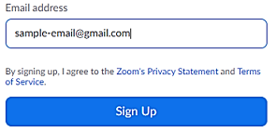
ਅਸੀਂ ਅੱਜ ਇਸ ਬਾਰੇ ਸਿੱਖਿਆ :
Zoom ਖਾਤਾ ਬਣਾਉਣਾ
ਹੁਣੇ ਇੱਕ ਮੀਟਿੰਗ ਕਰਨਾ
ਬਾਅਦ ਲਈ ਇੱਕ ਮੀਟਿੰਗ ਨਿਰਧਾਰਤ ਕਰਨਾ
Zoom ਕੀ ਹੈ ? | Zoom ਇੰਸਟਾਲ ਕਰਨਾ | ਸ਼ਾਮਲ ਹੋਣਾ ਅਤੇ ਛੱਡਣਾ | ਇੰਸਟਾਲ ਕੀਤੇ ਬਿਨਾਂ ਸ਼ਾਮਲ ਹੋਵੋ | ਸਾਰਾਂਸ਼

Slide 47
ਅਸੀਂ ਸਿੱਖਿਆ :
Zoom ਖਾਤਾ ਬਣਾਉਣਾ
ਹੁਣੇ ਇੱਕ ਮੀਟਿੰਗ ਕਰਨਾ
ਬਾਅਦ ਲਈ ਇੱਕ ਮੀਟਿੰਗ ਨਿਰਧਾਰਤ ਕਰਨਾ
ਜੇਕਰ ਤੁਸੀਂ Zoom ਮੀਟਿੰਗਾਂ ਨੂੰ ਆਯੋਜਿਤ ਕਰਨ ਵਿੱਚ ਦਿਲਚਸਪੀ ਰੱਖਦੇ ਹੋ ਤਾਂ ਇਹ ਹੁਨਰ ਬਹੁਤ ਮਦਦਗਾਰ ਹੋ ਸਕਦੇ ਹਨ। ਇਸ ਵਿੱਚ ਤੁਹਾਡੇ ਦੇਖਭਾਲਕਰਤਾ ਨਾਲ ਵਿਚਾਰ-ਚਰਚਾ ਕਰਨਾ ਜਾਂ ਸਹਾਇਤਾ ਸਮੂਹ ਵੱਲੋਂ ਦੋਸਤਾਂ ਨਾਲ ਸਮੂਹ ਕਾਲਾਂ ਕਰਨ ਸਬੰਧੀ ਮੀਟਿੰਗਾਂ ਸ਼ਾਮਲ ਹੋ ਸਕਦੀਆਂ ਹਨ।
Zoom ਕੀ ਹੈ ? | Zoom ਇੰਸਟਾਲ ਕਰਨਾ | ਸ਼ਾਮਲ ਹੋਣਾ ਅਤੇ ਛੱਡਣਾ | ਇੰਸਟਾਲ ਕੀਤੇ ਬਿਨਾਂ ਸ਼ਾਮਲ ਹੋਵੋ | ਸਾਰਾਂਸ਼

Slide 48
ਪ੍ਰਸ਼ਨ? ਇੱਥੇ Zoom ਦੀ ਵਰਤੋਂ ਕਰਦਿਆਂ ਸਿਹਤ ਪ੍ਰਬੰਧਨ ਲਈ ਮੁਫ਼ਤ ਸਰੋਤਾਂ ਦੀਆਂ ਕੁਝ ਉਦਾਹਰਣਾਂ ਦਿੱਤੀਆਂ ਗਈਆਂ ਹਨ:
iCON ਪੁਰਾਣੀ ਬਿਮਾਰੀ ਦੇ ਪ੍ਰਬੰਧਨ ਸੰਬੰਧੀ Zoom ਵੈਬੀਨਾਰ (https://iconproject.org/events/)
ਆਉਣ ਵਾਲੇ ਸਮਾਗਮਾਂ ਲਈ ਸਾਡੀ ਵੈਬਸਾਈਟ ਦੇਖੋ! ਪਿਛਲੇ ਵੈਬੀਨਾਰ ਸਿਹਤ ਵਿਸ਼ਿਆਂ ਵਿੱਚ ਘਰ ਵਿੱਚ ਪੁਰਾਣੀਆਂ ਬਿਮਾਰੀਆਂ ਦਾ ਮੁਕਾਬਲਾ ਕਰਨਾ, ਗਠੀਆ ਅਤੇ ਓਸਟੀਓਪੋਰੋਸਿਸ, ਸਟ੍ਰੋਕ, ਕਾਰਡੀਓਵੈਸਕੁਲਰ ਬਿਮਾਰੀ ਅਤੇ ਸ਼ੂਗਰ, ਸਿਹਤਮੰਦ ਖਾਣਾ, ਅਤੇ ਹੋਰ ਬਹੁਤ ਸਾਰੇ ਸ਼ਾਮਲ ਹਨ!
ਸਵੈ-ਪ੍ਰਬੰਧਨ ਬੀਸੀ ਵਰਚੁਅਲ ਪ੍ਰੋਗਰਾਮ (https://www.selfmanagementbc.ca/virtualself-managementprograms)
ਪੁਰਾਣੀਆਂ ਬਿਮਾਰੀਆਂ, ਗੰਭੀਰ ਦਰਦ, ਸ਼ੂਗਰ, ਅਤੇ ਕੈਂਸਰ ਸਮੇਤ ਸਵੈ-ਪ੍ਰਬੰਧਨ ਦੀਆਂ ਵਿਸ਼ਿਆਂ 'ਤੇ 6 Zoom ਵਰਕਸ਼ਾਪਾਂ ਦੀ ਇੱਕ ਲੜੀ
ਦਰਦ ਬੀਸੀ ਆਨਲਾਈਨ ਦਰਦ ਸਹਾਇਤਾ ਅਤੇ ਤੰਦਰੁਸਤੀ ਸਮੂਹ (https://painbc.ca/about/programs/pain-support-wellness-groups)
Zoom ਸਹਾਇਤਾ ਸਮੂਹ ਕਿਸੇ੍ ਸਹਾਇਕ ਸਾਥੀ ਵੱਲੋਂ ਹੋਸਟ ਕੀਤਾ ਜਾਂਦੇ ਹਨ ਜੋ ਭਾਗੀਦਾਰਾਂ ਨੂੰ ਸਾਂਝੇ ਅਨੁਭਵ ਵਾਲੇ ਲੋਕਾਂ ਦੇ ਭਾਈਚਾਰੇ ਵਿੱਚ ਰਹਿ ਕੇ ਸਮਰੱਥ ਮਹਿਸੂਸ ਕਰਨ ਵਿੱਚ ਸਹਾਇਤਾ ਕਰਦੇ ਹਨ ਅਤੇ ਉਹਨਾਂ ਨੂੰ ਜਾਣਕਾਰੀ ਪ੍ਰਦਾਨ ਕਰਦੇ ਹਨ ਅਤੇ ਦਰਦ ਅਤੇ ਮੁਸ਼ਕਿਲਾਂ ਦਾ ਮੁਕਾਬਲਾ ਕਰਨਾ ਸਿਖਾਉਂਦੇ ਹਨ।
ਬੀਸੀ ਵਰਚੁਅਲ ਸਹਾਇਤਾ ਸਮੂਹਾਂ ਦੇ ਪਰਿਵਾਰਕ ਦੇਖਭਾਲਕਰਤਾ (https://www.familycaregiversbc.ca/family-caregiver-support-groups/)
Zoom ਸਮੂਹਾਂ ਦੀ ਸਹਾਇਤਾ ਕਰਦਾ ਹੈ ਜੋ ਪਰਿਵਾਰ ਦੇ ਕਿਸੇ ਸਦੱਸ ਜਾਂ ਦੋਸਤ ਦੀ ਦੇਖਭਾਲ ਕਰਨ ਦੇ ਆਪਸੀ ਅਨੁਭਵ ਦੇ ਸੰਬੰਧ ਵਿੱਚ ਬੀਸੀ ਦੇ ਲੋਕਾਂ ਨੂੰ ਮਹੀਨੇ ਵਿੱਚ ਦੋ ਵਾਰ ਜੋੜਦੇ ਹਨ।

Slide 49
ਸਰੋਤ
Bernazzani, S. (2020, March 5). Zoom ਦੀ ਵਰਤੋਂ ਕਰਨ ਬਾਰੇ ਤੁਹਾਨੂੰ ਜੋ ਸਭ ਕੁਝ ਜਾਣਨ ਦੀ ਲੋੜ ਹੈ। 20 ਨਵੰਬਰ, 2020 ਨੂੰ https://www.owllabs.com/blog/zoom ਤੋਂ ਪ੍ਰਾਪਤ ਕੀਤਾ ਗਿਆ
Boyarsky, K. (2020) Zoom ਵੈਬੀਨਾਰਾਂ ਦੀ ਹੋਸਟਿੰਗ ਕਰਨ ਬਾਰੇ ਤੁਹਾਨੂੰ ਜੋ ਸਭ ਕੁਝ ਜਾਣਨ ਦੀ ਲੋੜ ਹੈ। OWLLabs. 30 ਨਵੰਬਰ, 2020 ਨੂੰ https://www.owllabs.com/blog/zoom-webinar ਤੋਂ ਪ੍ਰਾਪਤ ਕੀਤਾ ਗਿਆ
Osborne, C. (2020, May 15). ਪੂਰਾ Zoom ਗਾਈਡ: ਮੁੱਢਲੀ ਮਦਦ ਤੋਂ ਲੈ ਕੇ ਉੱਨਤ ਤਰੀਕਿਆਂ ਤੱਕ। 20 ਨਵੰਬਰ, 2020 ਨੂੰ https://www.zdnet.com/article/zoom-101-a-starter-guide-for-beginners-plus-advanced-tips-and-tricks-for-pros/ ਤੋਂ ਪ੍ਰਾਪਤ ਕੀਤਾ ਗਿਆ
Tillman, M. (Ed.). (2020, ਨਵੰਬਰ 26). Zoom ਕੀ ਹੈ ਅਤੇ ਇਹ ਕਿਵੇਂ ਕੰਮ ਕਰਦਾ ਹੈ? ਨਾਲ ਸੁਝਾਅ ਅਤੇ ਤਰੀਕੇ। 20 ਨਵੰਬਰ, 2020 ਨੂੰ https://www.pocket-lint.com/apps/news/151426-what-is-zoom-and-how-does-it-work-plus-tips-and-tricks ਤੋਂ ਪ੍ਰਾਪਤ ਕੀਤਾ ਗਿਆ
Zoom. 2020. ਆਪਣੀਆਂ Zoom ਮੀਟਿੰਗਾਂ ਤੋਂ ਵੱਧ ਤੋਂ ਵੱਧ ਪ੍ਰਾਪਤ ਕਰੋ। 30 ਨਵੰਬਰ, 2020 ਨੂੰ https://zoom.us/features ਤੋਂ ਪ੍ਰਾਪਤ ਕੀਤਾ ਗਿਆ
Zoom. (n.d.). ਨਵੀਨਤਮ ਸੰਸਕਰਣ ਵਿੱਚ ਅੱਪਗ੍ਰੇਡ / ਅੱਪਡੇਟ ਕਰੋ। 20 ਨਵੰਬਰ, 2020 ਨੂੰ https://support.zoom.us/hc/en-us/articles/201362233-Upgrade-update-to-the-latest-version ਤੋਂ ਪ੍ਰਾਪਤ ਕੀਤਾ ਗਿਆ

Slide 50
ਇਮੇਜ ਕ੍ਰੈਡਿਟ ਸੂਚੀ
ਲੇਖਕ ਅਗਿਆਤ। (n.d.). Zoom ਕਲਿੱਪ ਆਰਟ ਵੀਡੀਓ ਕਾਨਫਰੰਸਿੰਗ। https://www.pinclipart.com/pindetail/ibhxxJb_fa-c-b-zoom-clip-art-video-conferencing/ ਤੋਂ ਪ੍ਰਾਪਤ ਕੀਤਾ ਗਿਆ
Montgomery, C. (2020.) ਕੌਫੀ ਦੇ ਨਾਲ Zoom ਕਾਲ। https://unsplash.com/photos/smgTvepind4 ਤੋਂ ਪ੍ਰਾਪਤ ਕੀਤਾ ਗਿਆ।
Sugiharto, I. (2021). [No title]. https://unsplash.com/photos/Eh1xd5xDE-s ਤੋਂ ਪ੍ਰਾਪਤ ਕੀਤਾ ਗਿਆ।
ਵਿਜ਼ੁਅਲਸ। 2020. Zoom (ਵੀਡੀਓ ਚੈਟ)। https://unsplash.com/photos/Y4qzW3AsvqI ਤੋਂ ਪ੍ਰਾਪਤ ਕੀਤਾ ਗਿਆ।
ਨੋਟ: ਸਲਾਈਡਾਂ 4-5, 27-33 'ਤੇ ਪੀਟਹਿਰੀਚ, ਐਲ ਦੁਆਰਾ ਸਕ੍ਰੀਨ ਕੈਪਚਰ ਪ੍ਰਦਾਨ ਕੀਤੇ ਗਏ ਸਨ।
ਨੋਟ: ਸਲਾਈਡਾਂ 6-26, 34-43, 45 'ਤੇ iCON ਦੁਆਰਾ ਸਕ੍ਰੀਨ ਕੈਪਚਰ ਪ੍ਰਦਾਨ ਕੀਤੇ ਗਏ ਸਨ।

Slide 51
ਤੁਹਾਡਾ ਮੁੜ ਧੰਨਵਾਦ :
ਬੀਸੀ ਸਿਹਤ ਮੰਤਰਾਲੇਾ ਦੇ ਮਰੀਜ਼ਾਂਵਜੋਂ ਪਹਿਲਕਦਮੀ ਦੇ ਉਹਨਾਂ ਦੇ ਸਮਰਥਨ ਲਈ ਧੰਨਵਾਦ।

Slide 52
© 2020 ਬ੍ਰਿਟਿਸ਼ ਕੋਲੰਬੀਆ ਯੂਨੀਵਰਸਿਟੀ।
ਇਹ ਕੰਮ ਕ੍ਰੀਏਟਿਵ ਕਾਮਨਜ਼ ਐਟ੍ਰਬਿਊਸ਼ਨ-ਗੈਰ-ਵਪਾਰਕ-ਨੋ ਡੇਰੀਵੇਟਿਵਜ਼ 4.0 ਅੰਤਰਰਾਸ਼ਟਰੀ ਲਾਇਸੈਂਸ ਦੇ ਤਹਿਤ ਲਾਇਸੰਸਸ਼ੁਦਾ ਹੈ
(http://creativecommons.org/licenses/by-nc-nd/4.0/).
ਇਹ UBC ਡਿਜੀਟਲ ਐਮਰਜੈਂਸੀ ਮੈਡੀਸਨ ਦੁਆਰਾ ਤਿਆਰ ਕੀਤਾ ਗਿਆ ਸੀ। ਵਪਾਰਕ ਉਦੇਸ਼ਾਂ ਲਈ ਇਸ ਕੰਮ ਦੀ ਵਰਤੋਂ ਕਰਨ ਦੀ ਮਨਜ਼ੂਰੀ ਲਈ ਕਿਰਪਾ ਕਰਕੇ ਬ੍ਰਿਟਿਸ਼ ਕੋਲੰਬੀਆ ਯੂਨੀਵਰਸਿਟੀ ਦੇ ਯੂਨੀਵਰਸਿਟੀ-ਇੰਡਸਟਰੀ ਸੰਪਰਕ ਦਫ਼ਤਰ ਨਾਲ ਸੰਪਰਕ ਕਰੋ।

